Slide 1

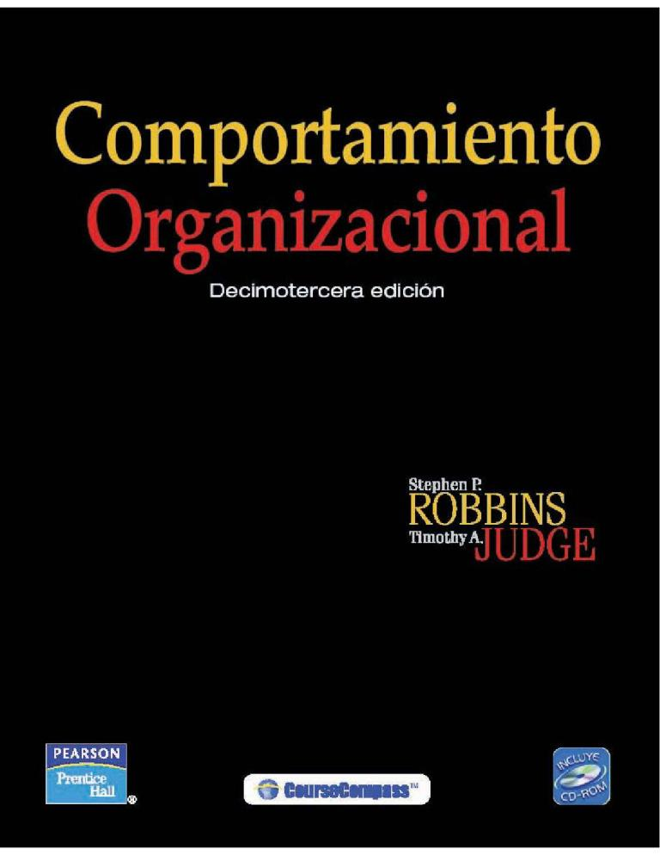
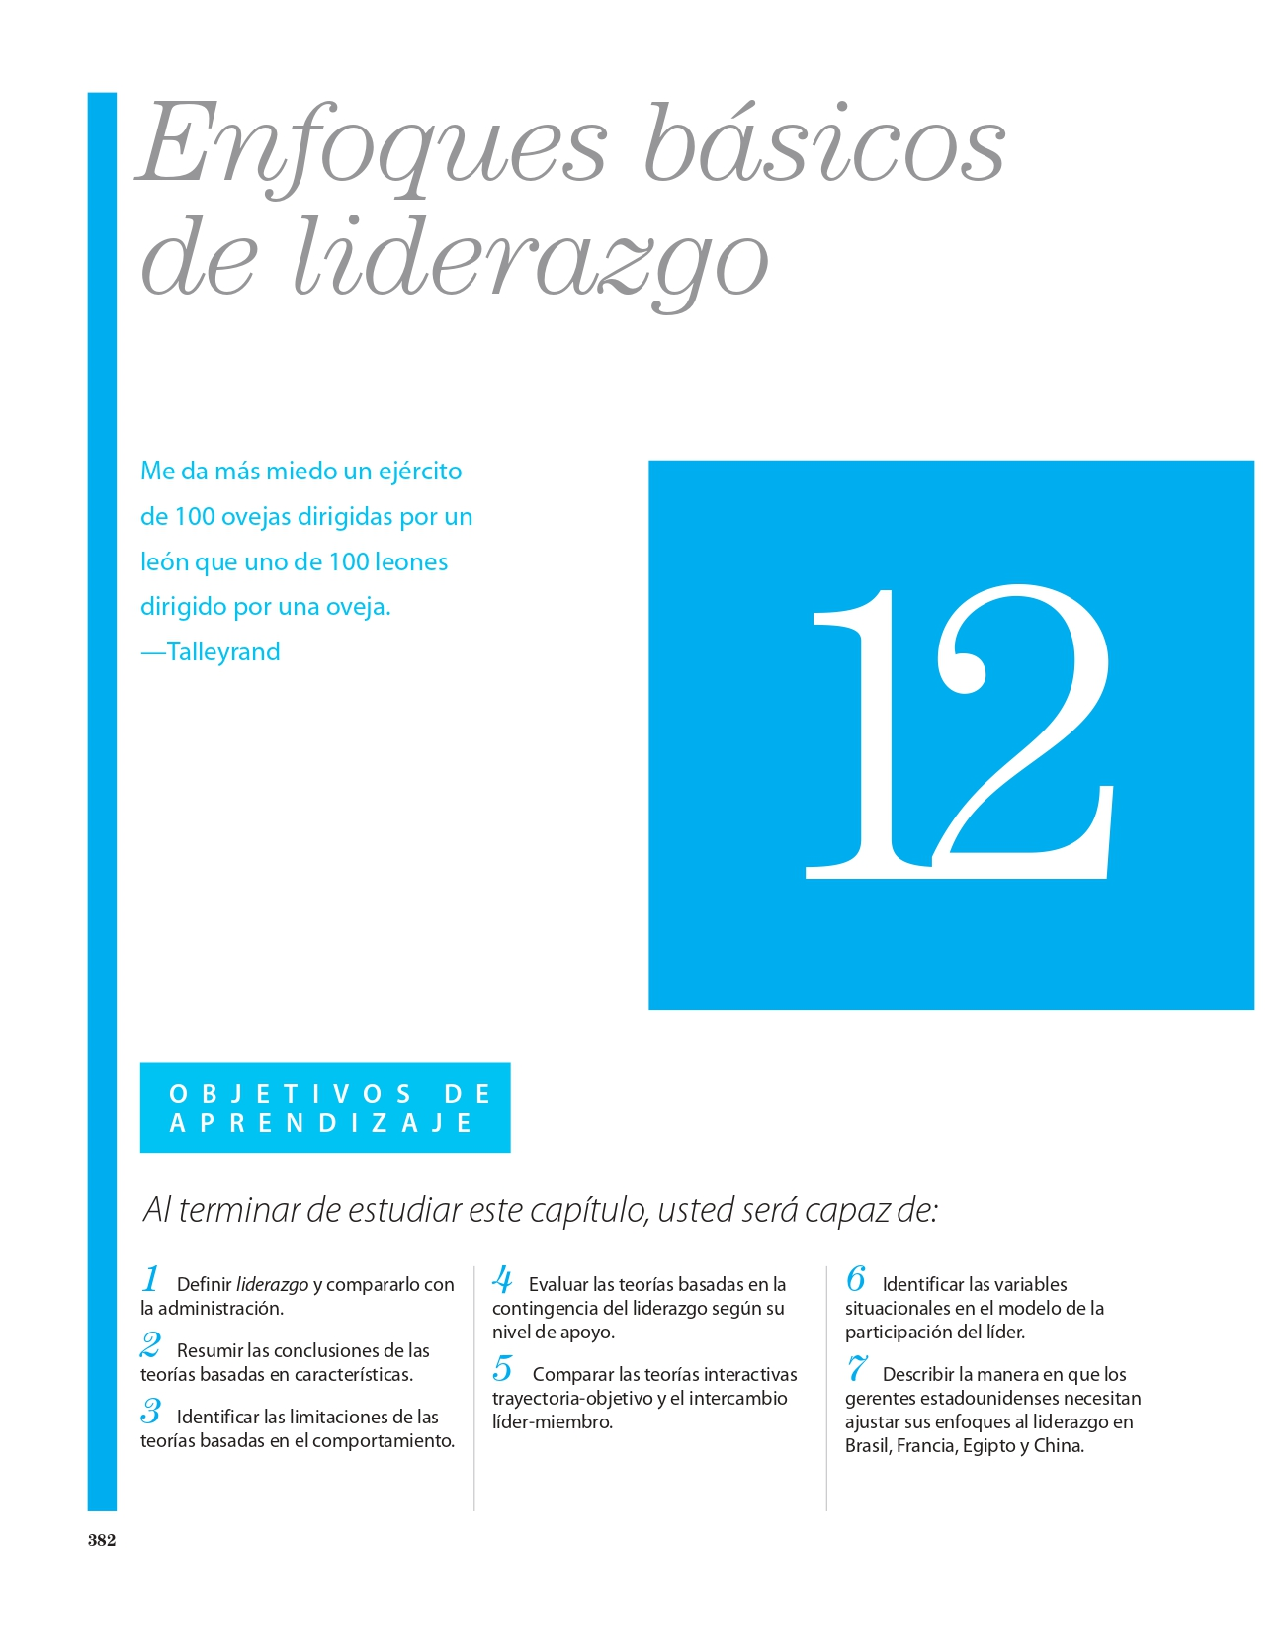
Teorías del liderazgo
Comportamiento organizacional, 13va Edición – Stephen P. Robbins
P A T R I O T I S M O
HONOR LEALTAD VALENTÍA INTEGRIDAD DEBER

Slide 2
“¿Qué es el liderazgo?”
Para definirlo, podemos compararlo con administración
Liderazgo
Administración
Actitud para influir en un grupo
Crear visiones e inspirarlas
Tratar con el cambio
Trabajar con complejidad
Diseñar estructuras rígidas y vigilar los resultados
P A T R I O T I S M O
HONOR LEALTAD VALENTÍA INTEGRIDAD DEBER

Slide 3
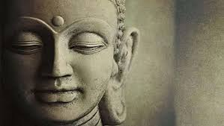
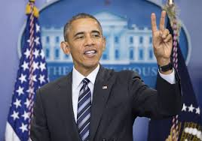
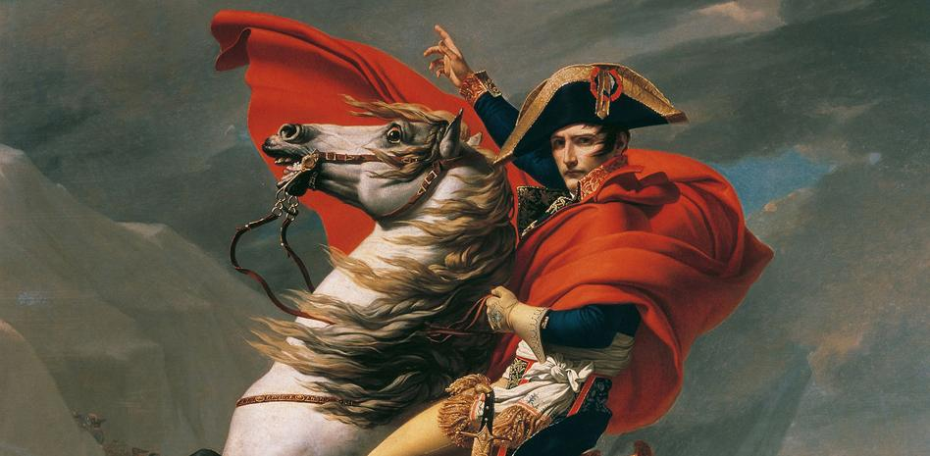
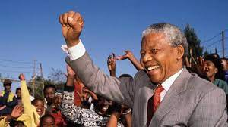
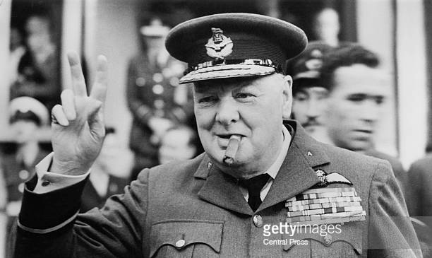
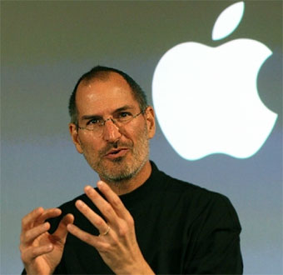
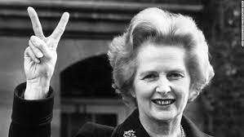
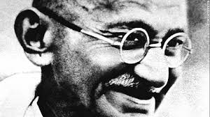
“Teorías de las Características”
~“Son las que consideran cualidades y características personales, diferenciando a los lideres de quienes no lo son”
~Tras numerosos estudios se descubrió que el termino que mejor envuelve a los lideres es la “extroversión”.
~Lideres extrovertidos v/s lideres estables.
~¿Lideres con mayor IQ o lideres con inteligencia emocional (IE)?
~Según estudios los lideres con IE son mejores lideres que los con mayor IQ, ya que estos últimos pueden tener mejores y mayor cantidad de ideas, pero los con IE sienten las necesidades de su equipo y los apoyan.
P A T R I O T I S M O
HONOR LEALTAD VALENTÍA INTEGRIDAD DEBER

Slide 4
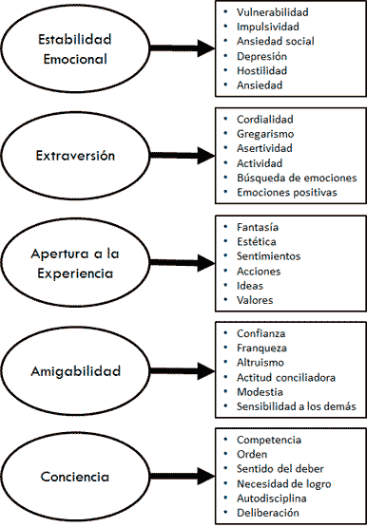
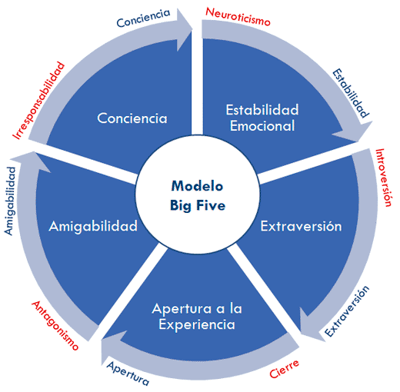
“Big Five”
“Extroversión se relaciona con mayor intensidad a la emergencia del líder que a la eficacia de éste.”
Amabilidad y estabilidad emocional no se correlacionaban de manera consistente con el liderazgo.
P A T R I O T I S M O
HONOR LEALTAD VALENTÍA INTEGRIDAD DEBER

Slide 5
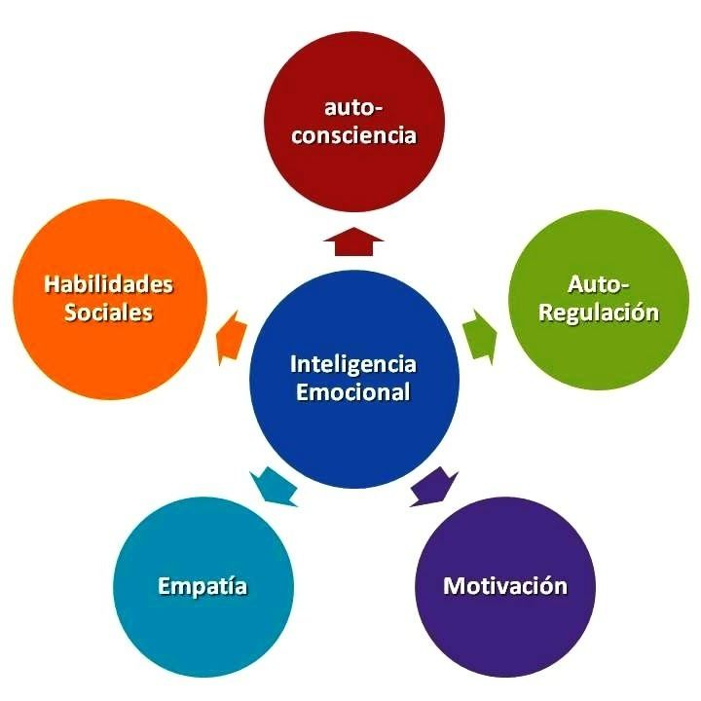
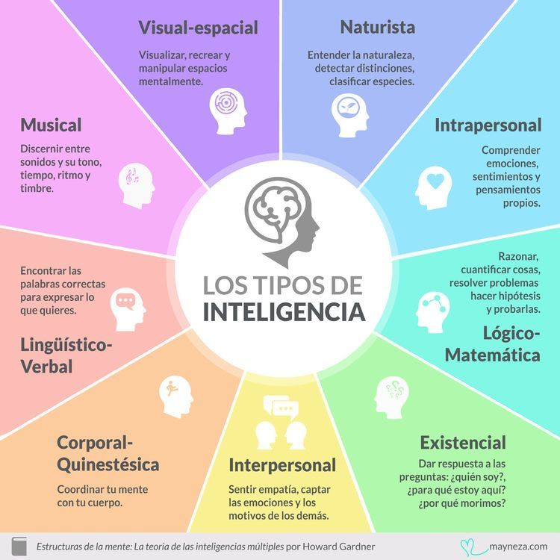
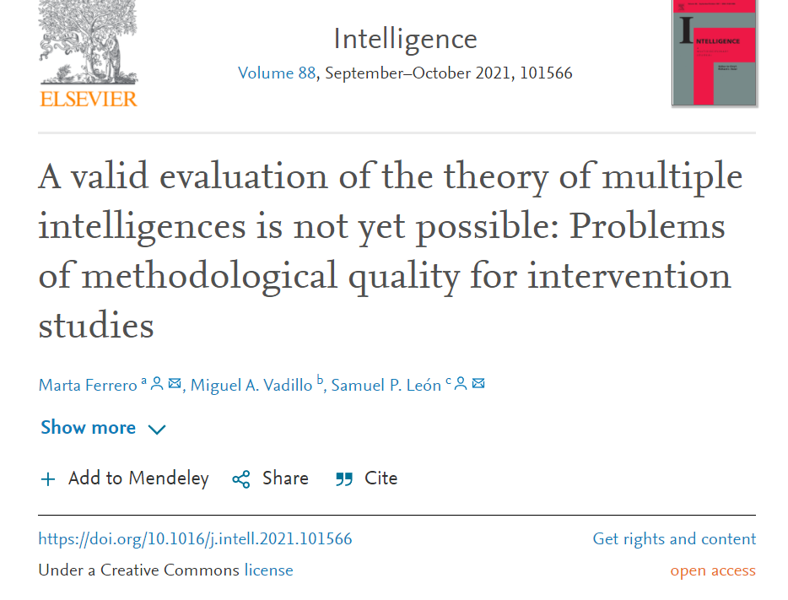
“Liderazgo e Inteligencia Emocional (EI)”
Estudios más recientes indican que otra característica que señala un liderazgo efectivo es la inteligencia emocional.
“Sin ella una persona puede tener una capacitación extraordinaria, una mente muy analítica, visión que inspira y una cantidad infinita de ideas excelentes, pero aún así no será un gran líder.”
Empatía es la característica más importante.
https://www.sciencedirect.com/science/article/pii/S0160289621000507/pdfft?md5=a4856781e33504cc51cb9b0d0725ac8e&pid=1-s2.0-S0160289621000507-main.pdf
P A T R I O T I S M O
HONOR LEALTAD VALENTÍA INTEGRIDAD DEBER

Slide 6
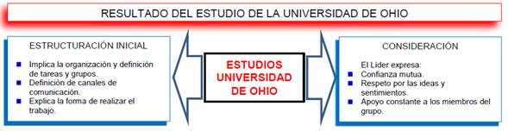
“Teoría del Liderazgo Ohio State”
En los estudios realizados por Ohio State, los empleados habían descrito a los lideres en dos dimensiones; la estructura de iniciación y la consideración.
“El líder que calificaba alto en la estructura de iniciación podía ser descrito como alguien que “asigna miembros del grupo a tareas particulares”, “espera que los trabajadores mantengan estándares definidos de desempeño” y “hace énfasis en el cumplimiento de los plazos finales”.”
“Un líder con calificación alta en consideración se describiría como aquel que ayuda a los empleados con sus problemas personales, es amistoso y permite que se le acerquen, y trata a todos los trabajadores como iguales.”
P A T R I O T I S M O
HONOR LEALTAD VALENTÍA INTEGRIDAD DEBER

Slide 7
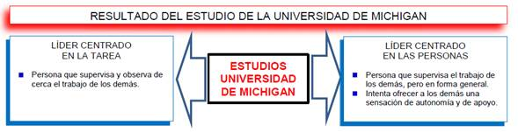
“Teoría del Liderazgo Michigan”
Michigan también discriminó dos dimensiones del comportamiento de los lideres, que denominaron orientado al empleado y orientado a la tarea.
Orientado al empleado: personas que hacían énfasis en las relaciones interpersonales, tenían interés personal en las necesidades de sus emplea dos y aceptaban las diferencias individuales de los miembros.
Orientado a la tarea: suelen poner énfasis en los aspectos técnicos o de la tarea o de los deberes del puesto: su preocupación principal era cumplir con las tareas del grupo y los miembros de éste eran los medios para ese fin.
Michigan concluyó que los líderes orientados al empleado se asociaban con una productividad más alta del grupo y una mayor satisfacción del trabajo. Los líderes orientados a la tarea tendían a asociarse con una productividad más baja del grupo y menor satisfacción con el trabajo.
P A T R I O T I S M O
HONOR LEALTAD VALENTÍA INTEGRIDAD DEBER

Slide 8

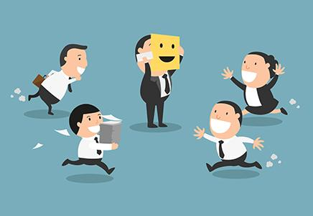
“Grid Gerencial de Blake y Mouton”
Estilo autoritario 9.1 (produce o muere)
Se encuentra en la esquina inferior derecha de la malla, y se caracteriza por una gran preocupación por la tarea y poca preocupación por las personas.
Los gerentes no consideran que sean relevantes las necesidades personales de los empleados para lograr los objetivos de la organización. Estos usan técnicas coercitivas para que se cumplan las metas de producción.
Cuando está fallando la rentabilidad de una compañía, muestran más preocupación por la producción.
Estilo indiferente 1.1 (no hay jefe)
Se encuentra en la esquina inferior izquierda de la malla, y se caracteriza por la poca preocupación tanto por las personas como por la tarea.
La principal meta de los gerentes que usan este estilo es mantenerse lejos de los problemas.
Ejercen el mínimo esfuerzo requerido para conseguir que se haga el trabajo, evitando ser degradados o despedidos.
P A T R I O T I S M O
HONOR LEALTAD VALENTÍA INTEGRIDAD DEBER

Slide 9

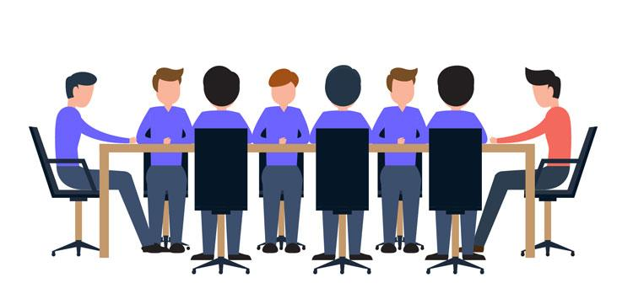
“Grid Gerencial de Blake y Mouton”
Estilo complaciente 1.9 (el club social)
Se encuentra en la esquina superior izquierda de la malla, y se caracteriza por una gran preocupación por las personas y poca preocupación por la tarea.
Los gerentes que usan este estilo tratan de crear una atmósfera confortable y segura, confiando en que sus subordinados responderán con un alto desempeño.
Este estilo conduce a un ritmo de trabajo amistoso, aunque no necesariamente productivo.
Estilo participativo 9,9 (democrático)
Se encuentra en la esquina superior derecha de la malla, este estilo refleja altos niveles de preocupación tanto por la gente como por la producción.
Los gerentes que usan este estilo distribuyen el poder de decisión (empowerment).
Involucra a los miembros en la planificación y en el desarrollo de las actividades
P A T R I O T I S M O
HONOR LEALTAD VALENTÍA INTEGRIDAD DEBER

Slide 10
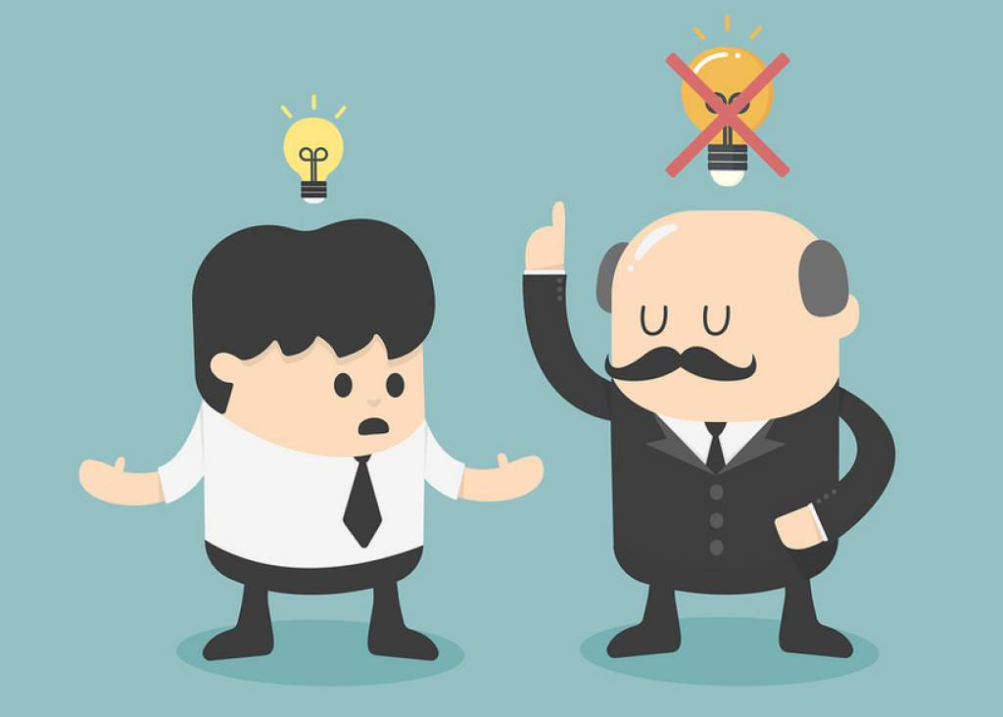
“Grid Gerencial de Blake y Mouton”
Conclusiones
La malla gerencial tiene 9 posiciones posibles en cada eje, lo que da 81 diferentes posibilidades en las cuales colocar el estilo del líder.
La rejilla muestra los factores dominantes en el pensamiento de un líder con respecto a la obtención de resultados.
Con base en los hallazgos de Blake y Mouton, se descubrió que los gerentes se desempeñaban mejor con un estilo 9.9 (participativo), a diferencia de un estilo 9,1 (autoritario).
Este modelo ignora la importancia de las características de la situación y de las personas.
Estilo equilibrado 5.5 (mediocridad)
Se encuentra al medio de la malla, se caracteriza por intentar equilibrar a las personas y los resultados, lo que representa una preocupación moderada por los mismos.
No se apuesta definitivamente por ninguno de esos intereses, es un estilo conservador.
El directivo no se decide ni por el castigo ni por el reconocimiento a sus subordinados.
Puede definirse como quien prefiere que las cosas sigan como estan por poco que funcionen.
¿Cómo líderes, nos preocupamos más por la consecución de los objetivos, o nuestra principal inquietud son las personas?
https://creartecoaching.com/test-estilos-de-liderazgo-blake-mouton/
P A T R I O T I S M O
HONOR LEALTAD VALENTÍA INTEGRIDAD DEBER

Slide 11
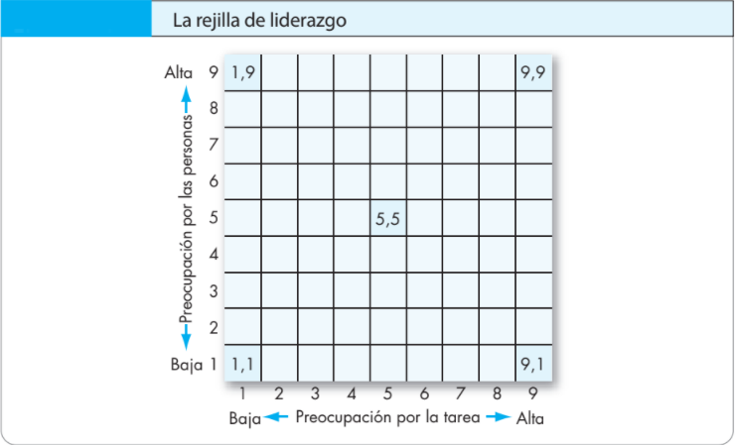
“Grid Gerencial de Blake y Mouton”
P A T R I O T I S M O
HONOR LEALTAD VALENTÍA INTEGRIDAD DEBER

Slide 12
La teoría de la contingencia o
teoría de la efectividad del liderazgo de Fiedler
Teoría de liderazgo desarrollada en 1967 que propone que el desempeño efectivo de un grupo depende de la coincidencia adecuada entre el Estilo de un líder y el grado en que la situación le permite tener el control e influencia.
El modelo se basa en la premisa de que cierto estilo de liderazgo sería más efectivo en diferentes tipos de situaciones.
Las claves eran: definir el estilo de liderazgo y los diferentes tipos de situaciones y luego identificar las combinaciones adecuadas del estilo y situación.
Creó un cuestionario llamado "CMP“ colega menos preferido, mide si un líder está orientado a la TAREA o a la RELACIÓN. Se les pide que describan a la persona con quien menos disfrutaría trabajar.
P A T R I O T I S M O
HONOR LEALTAD VALENTÍA INTEGRIDAD DEBER

Slide 13
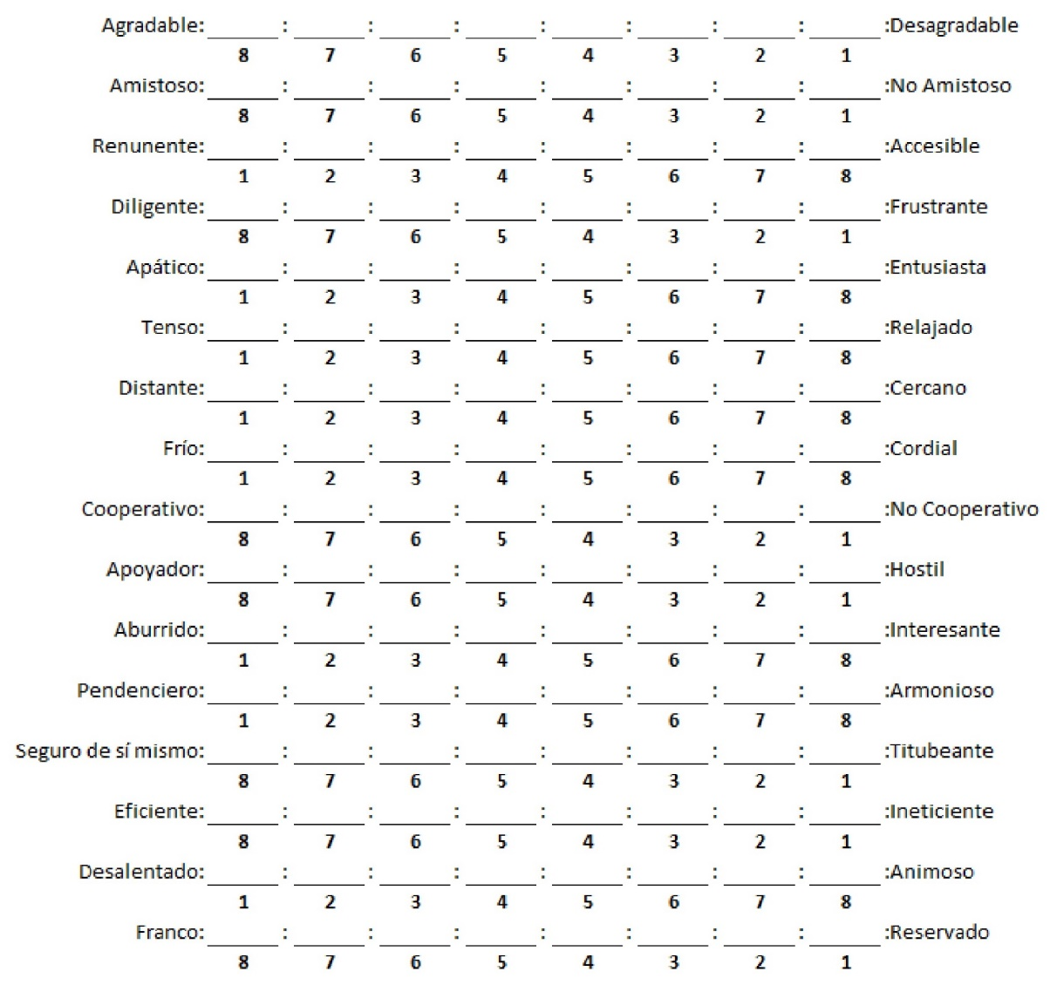
Test de liderazgo CMP
Contiene 16 adjetivos contrastantes.
Quien responda debe pensar en todos los compañeros y describa con quien menos disfrutaría trabajar.
En base a las respuestas es posible determinar el estilo básico de liderazgo.
Si se describe favorablemente a la persona con quien menos le gustaría trabajar Fiedler dice que ud. es orientado a la relación y si es descrito desfavorablemente quien responde sería calificado orientado a la tarea.
16% rango medio; 84% rango alto o bajo
P A T R I O T I S M O
HONOR LEALTAD VALENTÍA INTEGRIDAD DEBER

Slide 14
Dimensiones para conocer el análisis de la situación organizacional
Una vez identificado el tipo de liderazgo se evalúa la situación de ese modo coincidir al líder con la situación. Contingencias situacionales de Fiedler:
1.-Relación líder - miembro: Grado de confianza y respeto que los miembros sienten por su líder.
2.-Estructura de la tarea: Que tan definidos están los procedimientos para las tareas del puesto.
3.-Poder de la posición: atribuciones que tiene el líder, de que manera tiene el control en relación a contratación, despido, disciplina, ascensos e incremento de salarios.
P A T R I O T I S M O
HONOR LEALTAD VALENTÍA INTEGRIDAD DEBER

Slide 15
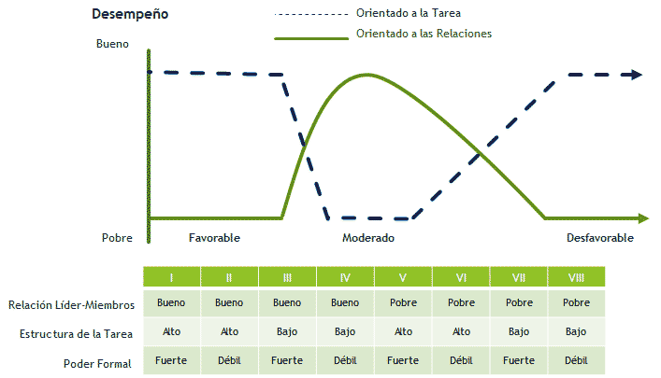
Tabla de contingencia
Variaciones en el estilo del liderazgo efectivo, de acuerdo con la situación
Al unir las 3 dimensiones surgen 8 diferentes situaciones potenciales o categorías.
En una situación muy favorable el líder tiene mucho control.
En una situación desfavorable el líder tiene poco control.
Con el conocimiento del CMP de un individuo y la evaluación de las 3 dimensiones de la contingencia Fiedler propone hacerlas coincidir para lograr máxima eficacia del liderazgo.
P A T R I O T I S M O
HONOR LEALTAD VALENTÍA INTEGRIDAD DEBER

Slide 16
Tipos de liderazgo
Fiedler señala que existen dos tipos de liderazgo con base en el nivel obtenido del CMP:
1.-Líder orientado a las tareas (CMP bajo): Son más autoritarios, pero sobre todo más efectivos en situaciones extremas.
2.-Líder orientado a las relaciones (CMP alto): Suelen obtener éxito en situaciones donde su poder e influencia son moderados, ya que las habilidades de relaciones humanas son importantes para el logro de un alto desempeño grupal.
Cuando el estilo del líder no se adecúa a la situación se pueden adoptar dos medidas : cambiar el líder o cambiar la situación. Con situación nos referimos a reestructurar las tareas, aumentar o disminuir el poder que tiene el líder sobre temas como aumento de salario, ascensos, disciplina o al mejorar las relaciones líder miembro.
P A T R I O T I S M O
HONOR LEALTAD VALENTÍA INTEGRIDAD DEBER

Slide 17

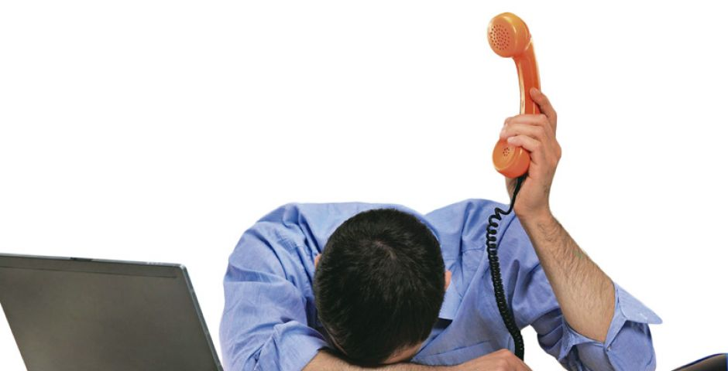
TEORÍA DEL RECURSO COGNITIVO
FIEDLER Y JOE GARCÍA
ESTA TEORÍA SEÑALA QUE EL NIVEL DE ESTRÉS SITUACIONAL ES LO QUE DETERMINARÁ SI LA INTELIGENCIA Y EXPERIENCIA CONTRIBUIRÁN DE MEJOR MANERA EN EL DESEMPEÑO DE UN LÍDER.
EL ESTRÉS Y LA
INTELIGENCIA
Nivel de estrés bajo,
capacidad intelectual es alta.
Nivel de estrés alto,
capacidad intelectual es baja.
Estas situaciones difieren en mucho
y
poco estrés
Correlaciona de manera positiva con el desempeño.
Correlaciona de manera negativa con el desempeño.
P A T R I O T I S M O
HONOR LEALTAD VALENTÍA INTEGRIDAD DEBER

Slide 18
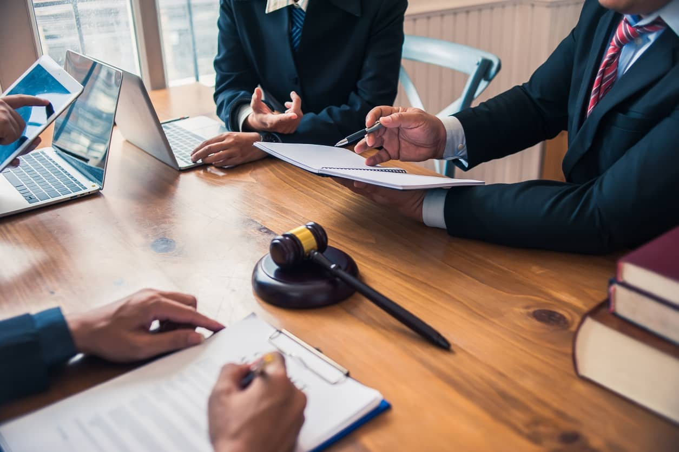
EL ESTRÉS ES ENEMIGO DE
LA RACIONALIDAD
FIEDLER SEÑALA CON ESTA TEORÍA QUE: LA INTELIGENCIA Y LA EXPERIENCIA PODRÍAN DISMINUIR LA INFLUENCIA DEL ESTRÉS EN EL LÍDER
EL ESTRÉS Y LA EXPERIENCIA
NIVEL DE ESTRÉS ALTO
NIVEL DE ESTRÉS BAJO
permite actuar por estímulo
Correlaciona de manera positiva con el desempeño.
Correlaciona de manera negativa con el desempeño.
P A T R I O T I S M O
HONOR LEALTAD VALENTÍA INTEGRIDAD DEBER

Slide 19
CONFIRMACIÓN DE LOS
RESULTADOS DE LA TEORÍA
Un estudio confirmo que…
Situación bajo estrés
Inteligencia es importante
Eficacia del líder
Líder directivo
Líder directivo
Inteligencia es de poca ayuda (restricciones)
Situación mucho estrés
Ineficiencia del líder
Líder no directivo
Inteligencia es de poca ayuda (temor a usarla)
P A T R I O T I S M O
HONOR LEALTAD VALENTÍA INTEGRIDAD DEBER

Slide 20
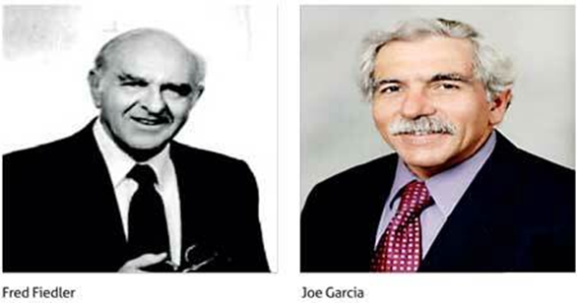
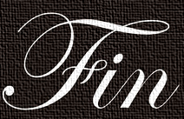
TEORÍA DEL RECURSO COGNITIVO
P A T R I O T I S M O
HONOR LEALTAD VALENTÍA INTEGRIDAD DEBER

Slide 21
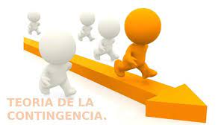
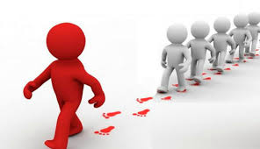

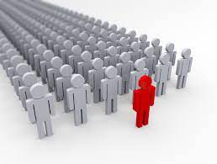
MODELO DE PAUL HERSEY Y KEN BLANCHARD
Teoría de la contingencia
LIDERAZGO
SITUACIONAL
Se enfoca en los seguidores
Es contingente en el nivel de la disponibilidad de los seguidores
¿Por qué centrarse en los seguidores?
¿Qué quiere decir disponibilidad?
  El énfasis en los seguidores en relación con la eficacia del liderazgo refleja la realidad que constituye el que los seguidores acepten o rechacen al líder.
  Se refiere a la medida en la cual la gente tiene la capacidad y la voluntad de llevar a acabo las tareas específicas.
P A T R I O T I S M O
HONOR LEALTAD VALENTÍA INTEGRIDAD DEBER

Slide 22
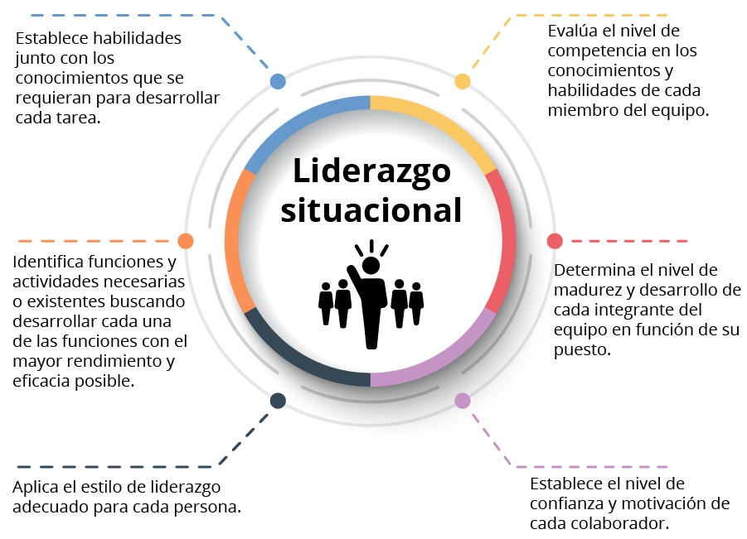
MODELO DE HERSEY Y BLANCHARD
ENFASIS
  Está dado a la situación, es decir no existirá un mejor estilo, si no uno que será más efectivo según la contingencia.
DIMENSIONES
  Comportamientos de tareas
  Relaciones
P A T R I O T I S M O
HONOR LEALTAD VALENTÍA INTEGRIDAD DEBER

Slide 23
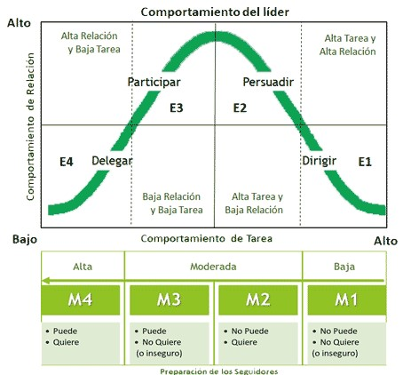
MODELO DE HERSEY Y BLANCHARD
GRADO DE MADUREZ DEL GRUPO
M3 PARTICIPATIVO
Muy competente Poco motivado
M2 PERSUASIVO
Poco competente Motivado
M4 DELEGADOR
Muy competente Muy motivado
M1 INSTRUCTOR
Poco competente Motivado/ inseguro
Instructor: define roles e instruye sobre qué, dónde, cómo y cuándo realizar las tareas.
Persuasivo: busca que el seguidor se entusiasme con la ideas y decisiones.
Participativo: comparte y facilita el proceso de decisión como un miembro más del equipo dando apoyo emocional.
Delegador: da autonomía a los seguidores permitiendo que estos se desarrollen en forma autónoma.
P A T R I O T I S M O
HONOR LEALTAD VALENTÍA INTEGRIDAD DEBER

Slide 24

MODELO DE HERSEY Y BLANCHARD
Conclusión
La teoría del liderazgo situacional fue desarrollada por Hersey y Blanchard a fines de los años sesenta.
Este enfoque define cuatro estilos de Liderazgo: instructor, persuasivo, participativo y delegador.
Estos estilos, según los autores serán más efectivos de acuerdo al grado de madurez del grupo al cual se supervisa.
Esta teoría permite identificar el contexto y las condiciones de madurez de un equipo de trabajo.
Además permite al líder desplegar un estilo de liderazgo adecuado al equipo, que lo hará más efectivo en su accionar.
P A T R I O T I S M O
HONOR LEALTAD VALENTÍA INTEGRIDAD DEBER

Slide 25
Teoría del camino - meta
Se basó en:
Nos dice que:
Y su esencia radica en:
Robert House 1971
Universidad Estatal de Ohio
1945
La estructura de iniciación
La consideración
La teoría de las expectativas
Satisfacción de las necesidades del subordinado
Proporcione lo necesario para su desempeño eficaz
El trabajo del líder
P A T R I O T I S M O
HONOR LEALTAD VALENTÍA INTEGRIDAD DEBER

Slide 26
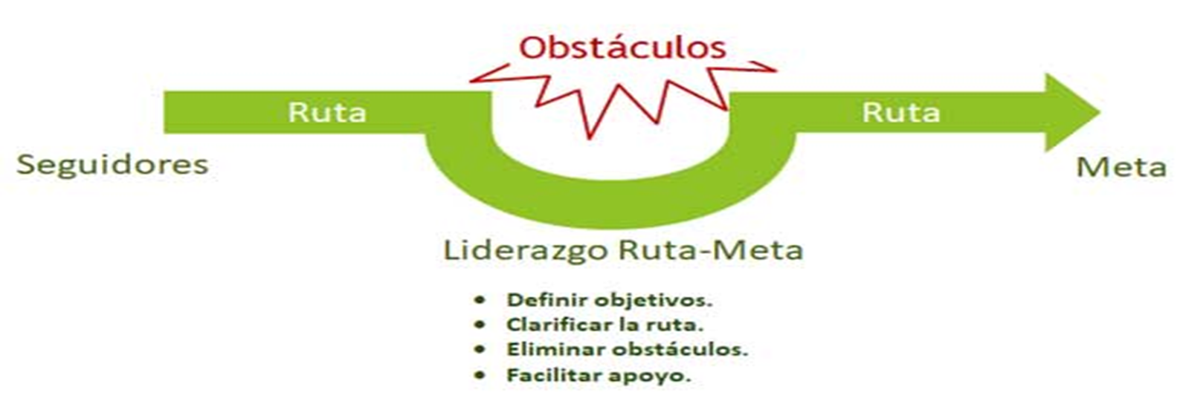
Representación de la teoría del camino - meta
P A T R I O T I S M O
HONOR LEALTAD VALENTÍA INTEGRIDAD DEBER

Slide 27
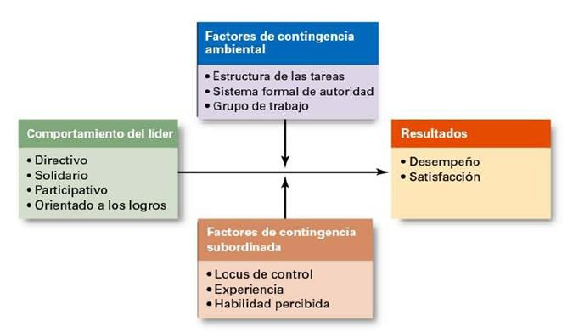
Comportamientos de un líder y las variables de la teoría del camino - meta
P A T R I O T I S M O
HONOR LEALTAD VALENTÍA INTEGRIDAD DEBER

Slide 28
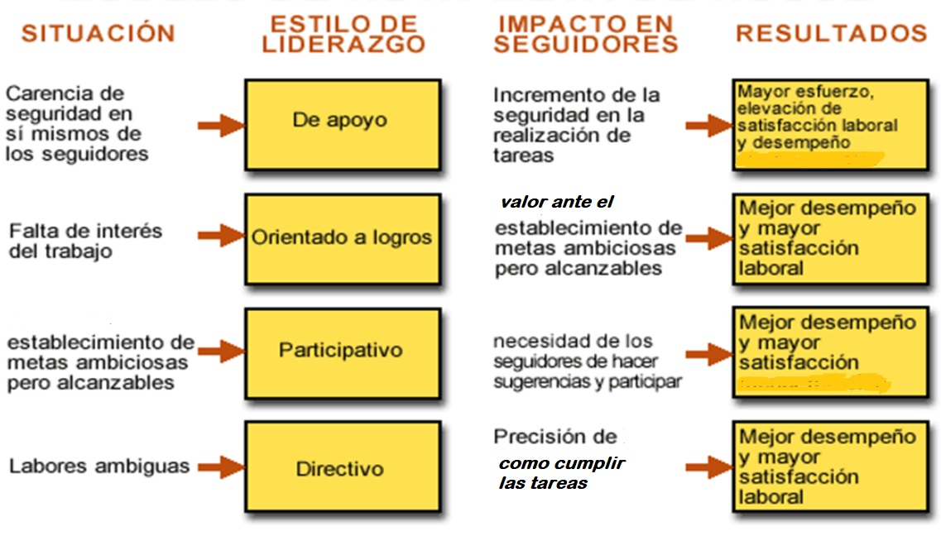
Pronósticos basados en la teoría del camino - meta
P A T R I O T I S M O
HONOR LEALTAD VALENTÍA INTEGRIDAD DEBER

Slide 29
TEORÍA CONTINGENCIALES
TEORÍA
INTERCAMBIO LÍDER – MIEMBRO
(ILM)
P A T R I O T I S M O
HONOR LEALTAD VALENTÍA INTEGRIDAD DEBER

Slide 30
TEORÍA INTERCAMBIO LÍDER – MIEMBRO
EL LÍDER POR PRESIONES DE TIEMPO, ESTABLECE UNA RELACIÓN MÁS ESPECIAL CON UN GRUPO PEQUEÑO DE SEGUIDORES, CREANDO DIFERENCIAS CON EL RESTO DE LOS MIEMBROS.
ESTO SE MANIFIESTA AL INICIO DE LA INTERACCIÓN EN DONDE EL LÍDER EN FORMA IMPLÍCITA CATEGORIZA EN ALGÚN GRUPO A LOS MIEMBROS Y ESTA DIVISIÓN SE MANTIENE A TRAVÉS DEL TIEMPO.
P A T R I O T I S M O
HONOR LEALTAD VALENTÍA INTEGRIDAD DEBER

Slide 31
INTERCAMBIO LÍDER – MIEMBRO
(ILM).
EL LÍDER CATEGORIZA A SUS MIEMBROS EN 2 GRUPOS NORMALMENTE POR SIMILITUD EN ACTITUD Y PERSONALIDAD CON ÉL O POR SU NIVEL DE COMPETENCIAS.
P A T R I O T I S M O
HONOR LEALTAD VALENTÍA INTEGRIDAD DEBER

Slide 32
CATEGORIZACIÓN INTERCAMBIO
LÍDER – MIEMBRO (ILM).
GRUPO INTERNO | GRUPO EXTERNO
GRUPO PEQUEÑO DE SEGUIDORES. RELACIÓN ESPECIAL CON MAYOR TIEMPO . HAY MAYOR CONFIANZA, PRIVILEGIOS Y ATENCIÓN. HAY MAYORES RECOMPENSAS A EMPLEADOS, CON LOS QUE HAY UNA RELACIÓN MÁS ESTRECHA. | ESTÁ EL RESTO DE LOS SEGUIDORES. TIENEN MENOR TIEMPO POR PARTE DEL LÍDER. MENORES RECOMPENSAS Y RELACIÓN ES FORMAL. HAY CASTIGOS PARA SEGUIDORES QUE NO SE TIENE UNA RELACIÓN ESTRECHA.
P A T R I O T I S M O
HONOR LEALTAD VALENTÍA INTEGRIDAD DEBER

Slide 33
INTERCAMBIO LIDER – MIEMBRO (ILM). REFLEXIONES:
“ SI BIEN EL LÍDER ELIGE DONDE QUEDA CADA SEGUIDOR, SON ESTOS ÚLTIMOS QUIENES CON SU CARACTERÍSTICAS INDUCEN LA DECISIÓN”.
“LOS LÍDERES INVIERTEN SUS RECURSOS EN GRUPO INTERIOR, DEDIDO A QUE SABE QUE SON MÁS COMPETENTES Y LOGRARÁN MEJORES DESEMPEÑOS”.
“LAS INVESTIGACIONES HAN DEMOSTRADO QUE MIEMBROS DEL GRUPO INTERIOR TIENEN MEJORES RENDIMIENTOS, COOPERACIÓN Y SATISFACCIÓN CON SUS SUPERIORES”.
P A T R I O T I S M O
HONOR LEALTAD VALENTÍA INTEGRIDAD DEBER

Slide 34
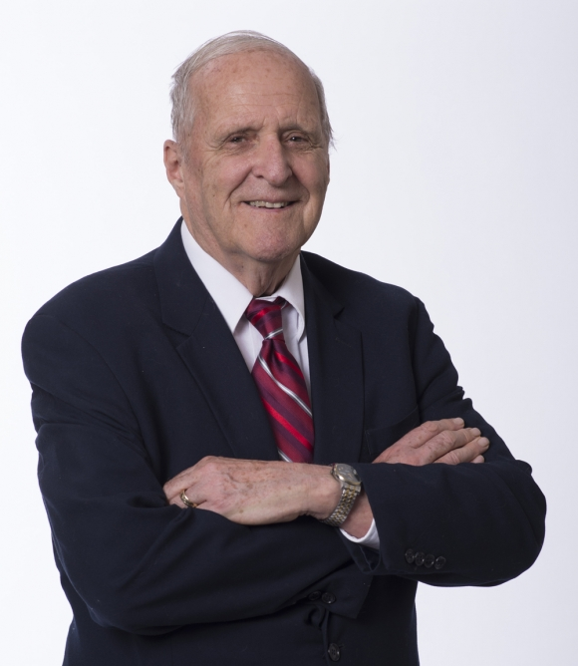
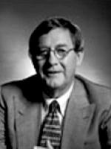
Teoría de la Decisión
Modelo de la Participación del Líder
Comportamiento de liderazgo
Participación de toma de decisiones
P A T R I O T I S M O
HONOR LEALTAD VALENTÍA INTEGRIDAD DEBER

Slide 35
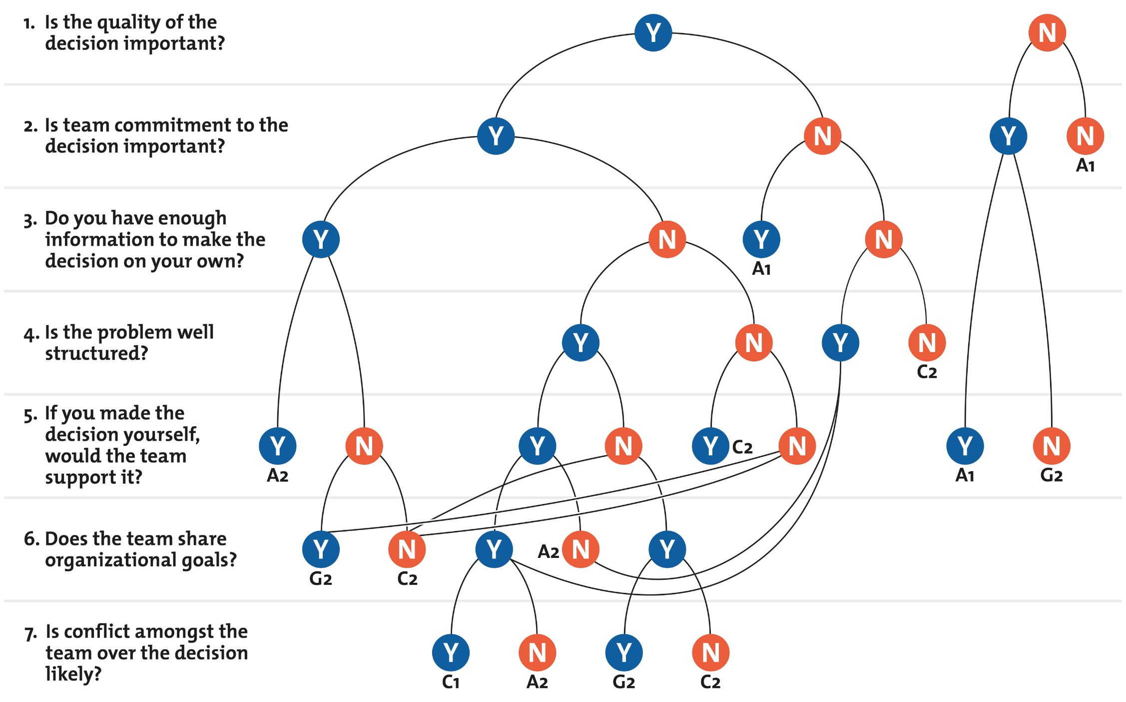
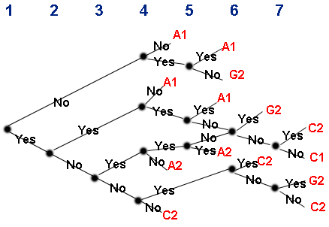
Teoría de la Decisión
Modelo de la Participación del Líder
P A T R I O T I S M O
HONOR LEALTAD VALENTÍA INTEGRIDAD DEBER

Slide 36
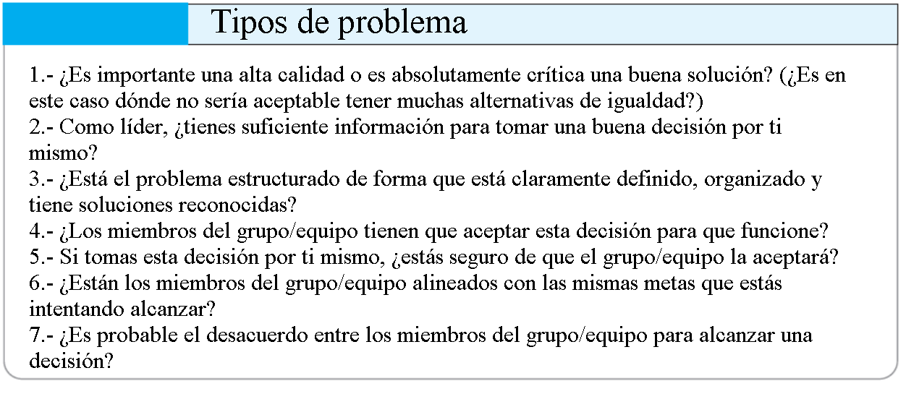
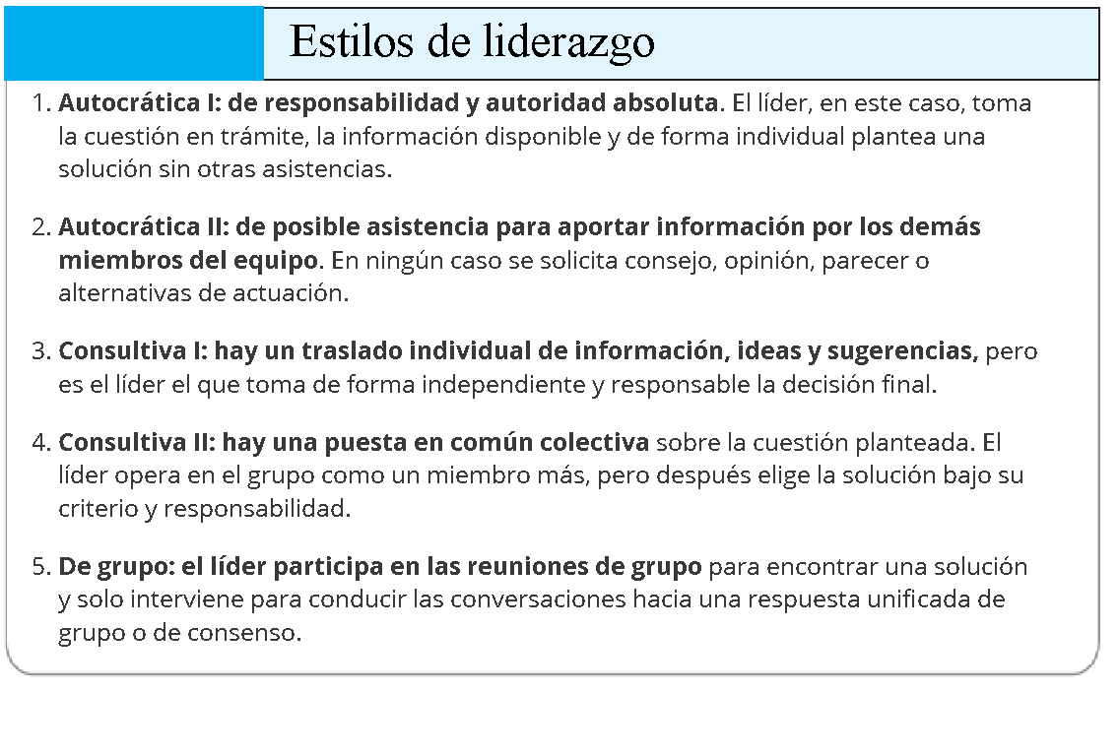
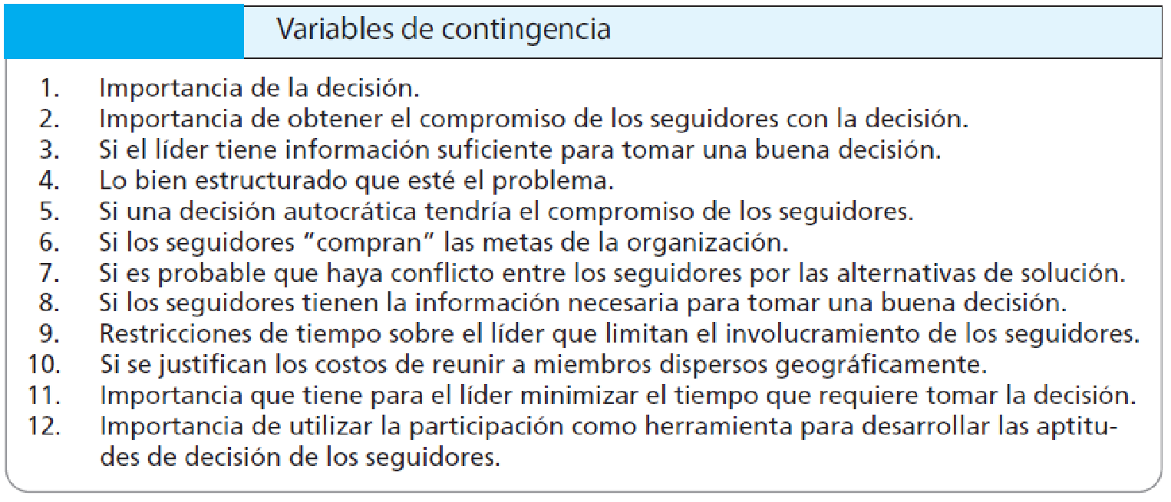
Teoría de la Decisión
Modelo de la Participación del Líder
P A T R I O T I S M O
HONOR LEALTAD VALENTÍA INTEGRIDAD DEBER

Slide 37
Teoría de la Decisión
Modelo de la Participación del Líder
Ventajas
Múltiples puntos de vista
Mayor motivación, implicación y compromiso
Ayuda a elegir estilo de liderazgo
Críticas
Modelo complejo
Omite variables importantes
Resultados sobre participación del líder
P A T R I O T I S M O
HONOR LEALTAD VALENTÍA INTEGRIDAD DEBER

Slide 38
Teorías del liderazgo
Comportamiento organizacional, 13va Edición – Stephen P. Robbins
P A T R I O T I S M O
HONOR LEALTAD VALENTÍA INTEGRIDAD DEBER

